Slide 1




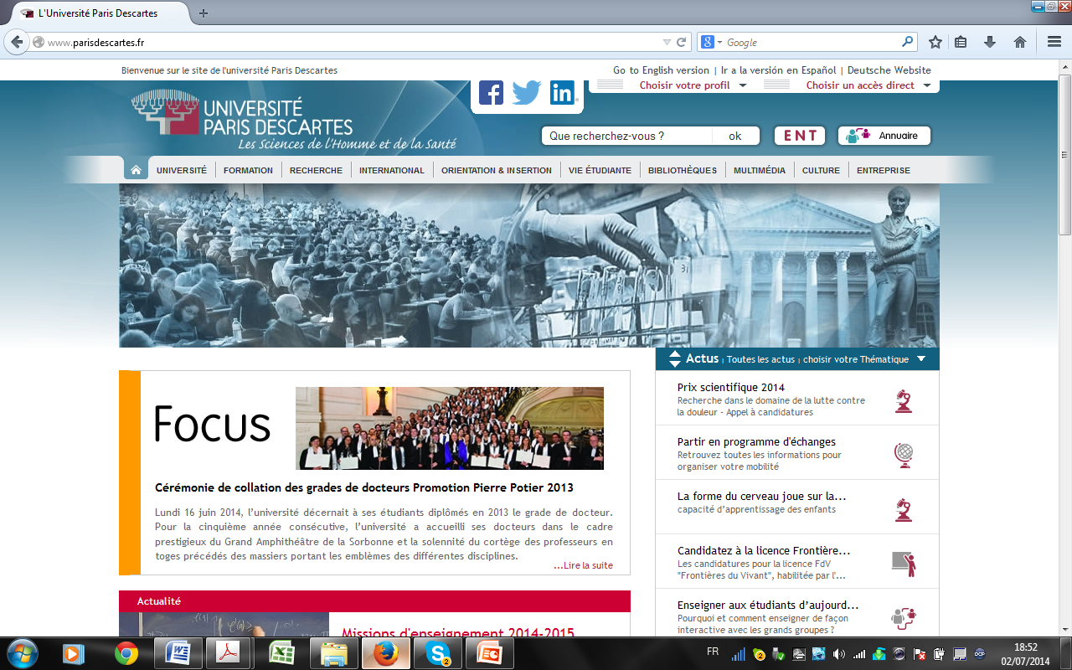

Programmes Interdisciplinaires SPC
LES ENERGIES DE DEMAIN
Hassan PEERHOSSAINI

Slide 2
Laboratoires Impliqués
LIAFA
LIED
LSPM
MSC
PMMH
Pôle Image
AgroParisTech
Centre de Mathématiques et de
leurs Applications – ENS Cachan
IFSTAR
Laboratoire des nano-matériaux,
École ECE Paris
CERI (Sc-Po)
CESSMA
Cevipof (Science PO)
CRESC
EHESP - Ecole des Hautes
Etudes en Santé Publique
ICT
ITODYS
Ladyss
LGC

Slide 3
Contexte de transition énergétique
Caractère fini des ressources énergétiques et besoins croissants
Problèmes environnementaux dont questions climatiques
Equilibre géopolitique, Nord-Sud et pays “émergents”
Définition scientifique du couplage “énergies-environnement”

Slide 4
Innovation et pratiques sociales
Les énergies donnent lieu à un concept transversal, facilitant les innovations pluridisciplinaires scientifiques et technique.
Mais leur exploitation fait l’objet de politiques publiques, de pratiques sociales, ainsi que d’attentes, de croyance et parfois même de craintes.

Slide 5
Décloisonner les sciences
La situation impose donc de décloisonner les secteurs sciences et sciences humaines & sociales.
Pour aller de façon pragmatique à la fois vers plus d'ouverture fondamentale et d'efficacité pratique.
En veillant au « sens » des recherches menées.

Slide 6
Objectif du programme : « l’écologie des énergies »
Mener des recherches scientifiques et techniques, orientées par les problèmes à traiter dans le cadre de la transition énergétique, et à les associer étroitement à des réflexions sur les interactions entre l’homme et son environnement social.

Slide 7
Les enjeux de transition énergétique
Les enjeux de la transition énergétique vont
bien au-delà des questions technologiques.
Ils impliquent les questions de :
Politiques publiques,
Stratégie territoriale,
Pratique sociale,
Représentations collectives,
Appropriation sociale,
Usage

Slide 8
Question de transition énergétique
*Sciences et technologies
*Prospectives Economique
*Socio-politique
*Ecologique

Slide 9
Système énergétaique
Ressources Energétiques
Environnement sociétal, politique…
Production
Méthodologie, y compris interdisciplinarité
Stockage
Transport/distribution
Consommation: Habitat
Tertiaire
Industrie
Transport
Efficacité
Sobriété
Récupération
……

Slide 10
Modèle Intégré de Système Energétique
Ressources managériales
Ressources intellectuelles
Résultats bénéfiques
Ressources naturelles
Système Energétique
+
Qualité
de vie
Ressources financières
-
Déchets
Ressources technologiques

Slide 11
Notre programme
*Six projets de recherches interdisciplinaires sur
quelques enjeux vitaux de la transition énergétique.
*Approche bottom-up: appropriation sociale à l’echelle
locale
*Synergie des contributions des chercheurs :
-des secteurs des « sciences humaines et sociales »
-des secteurs des « sciences et technologies »
* 95 chercheurs de 16 laboratoires,

Slide 12
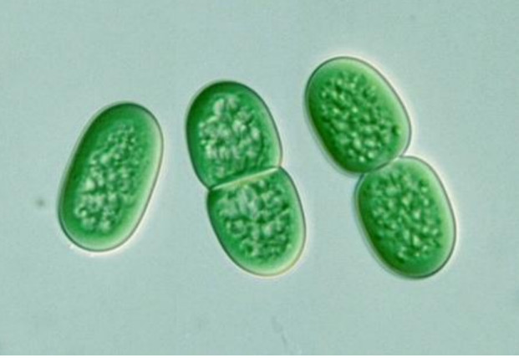

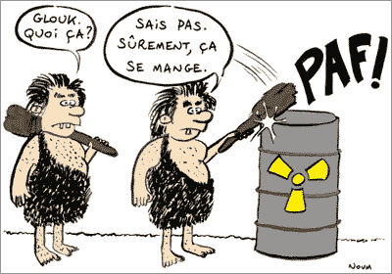
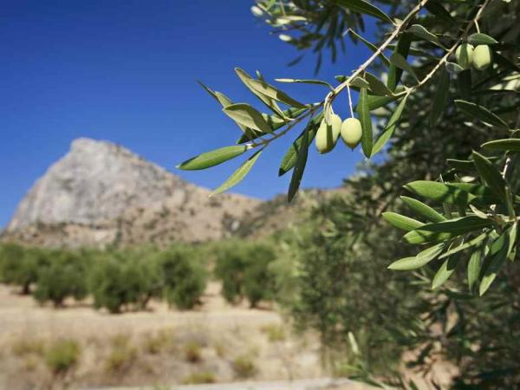
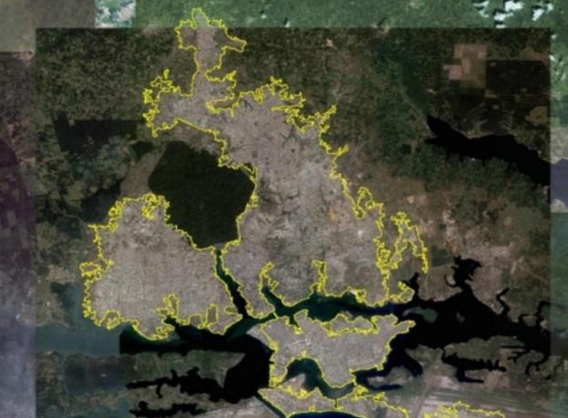
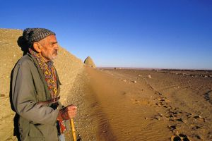
Bioraffinerie
Energies, Risques
& territoires
REDO-ECOR
cyanobactéries
Les Energies de demain
OLIZERO
DUREE
ROSEE
Abidjan

Slide 13
1-Risque, décision collective, diffusion de l’information autour des questions énergétiques
Problématique
Comment les acteurs sur les territoires contribuent-ils des choix rationnels en matière de transition énergétique ?
-Quelles représentations des choix technologiques énergétiques ?
    -Perception sociale des risques et bénéfices énergétiques pour les choix technologiques ?
    -Quels processus de décision collective ?
    -Quels dispositifs démocratiques sur les territoires ?
  -Quelle diffusion et partage des informations ?
    -Quels modèles d’aide à la décision et résolutions ?

Slide 14
1-Risque, décision collective, diffusion de l’information autour des questions énergétiques
Approche
1.Représentation sociale des risques technologiques
  Enquête socio-anthropologique auprès de 300 acteurs : 100 par territoire
  15 items sur les enjeux, usages et choix énergétiques pour le territoire
  Traitement qualitatif et quantitatif des 300 questionnaires
  2.Formes démocratiques et processus de décision
Expérimentation auprès d’un panel de 300 Focus-groupes
6 membres par focus-groupe
1 800 acteurs délibérant
30 minutes d’interaction
2 variables testées :
  Technologies connues-existantes/ inconnues-innovations (test de familiarité technologique)
  Posture des acteurs : indécis (flexibles) / affirmés (inflexibles)
  - Quels modèles d’aide à la décision et aux voies de résolutions ?

Slide 15
1-Risque, décision collective, diffusion de l’information autour des questions énergétiques
Approche
  3.Quels modèles d’aide à la décision et aux voies de résolutions ?
  Modélisation quantitative des comportements sociaux
  Echelle sémantique différentielle des postures des 1 800 individus :
    Répartition des réponses de degré d’adhésion aux technologies
    Classement des 1 800 individus en 2 grandes catégories :
    Flexibles (indécis) / Inflexibles (décidés)
  Variation des réponses en fonction :
    du nombre d’indécis – décidés (focus-groupes)
    de la place d’un expert scientifique
  Point de basculement = seuil d’une dynamique d’opinion

Slide 16
1-Risque, décision collective, diffusion de l’information autour des questions énergétiques
3 Territoires-clés
Ressources NRJ
Contexte socio-économique
Enquête socio-anthropologique
Besoins énergétiques
Offre actuelle
Analyse multi-critères des filières NRJ
Bilan énergétique/territoire
Évaluation objective / perception sociale
Configuration géographique
Capacités futures
Bilan énergétique /filière

Slide 17
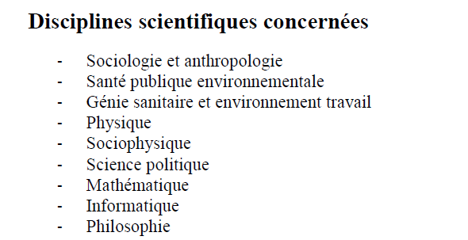
1-Risque, décision collective, diffusion de l’information autour des questions énergétiques
Interdisciplinarité

Slide 18
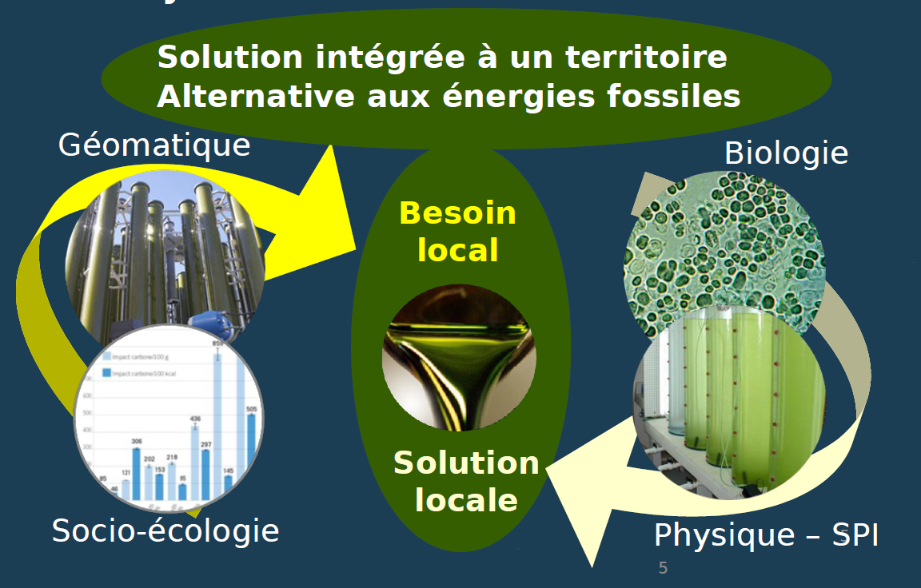
2 -Bioraffinerie: des micro-organismes vers bio-fuel

Slide 19
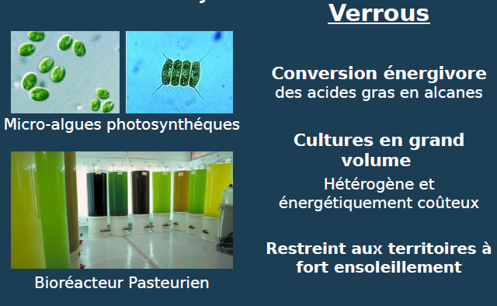
2 -Bioraffinerie: des micro-organismes au bio-fuel
Contexte et enjeux

Slide 20
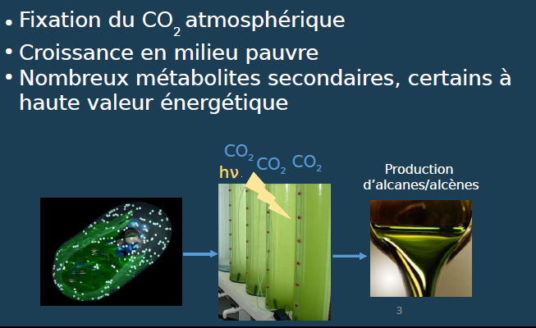
2 -Bioraffinerie: des micro-organismes au bio-fuel
Cyanobactéries

Slide 21
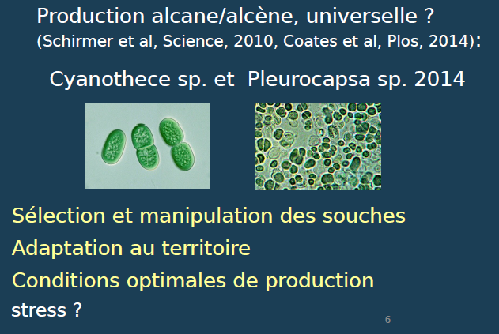
2 -Bioraffinerie: des micro-organismes au bio-fuel
Biologie

Slide 22
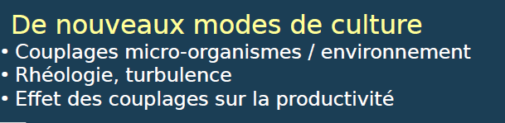
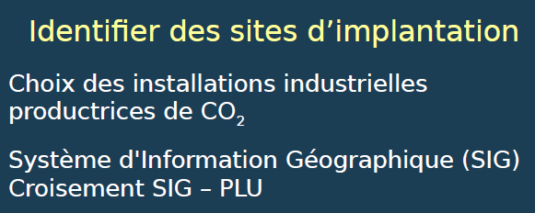
2 -Bioraffinerie: des micro-organismes au bio-fuel
Physique et SPI
Géographie

Slide 23
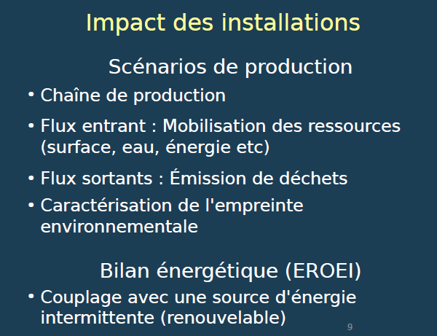
2 -Bioraffinerie: des micro-organismes au bio-fuel
Socio-écologie

Slide 24
2 -Bioraffinerie: des micro-organismes au bio-fuel
In Vivo, lauréat de Réinventer Paris sur le lot Paris Rive Gauche (M5A2) – 13 eme Arrondissement
Bio-façade

Slide 25
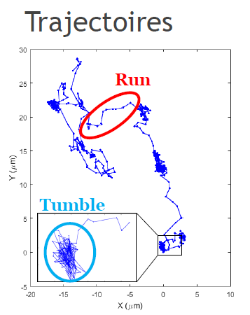
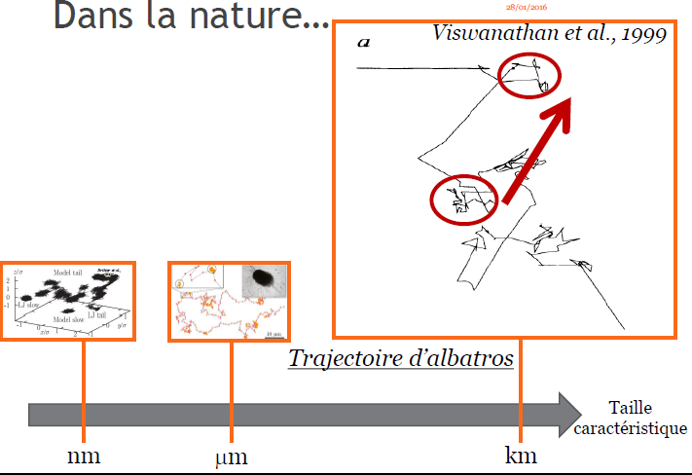
2 -Bioraffinerie: des micro-organismes au bio-fuel
Une motilité intermittente
Une stratégie de rechercher universelle?

Slide 26
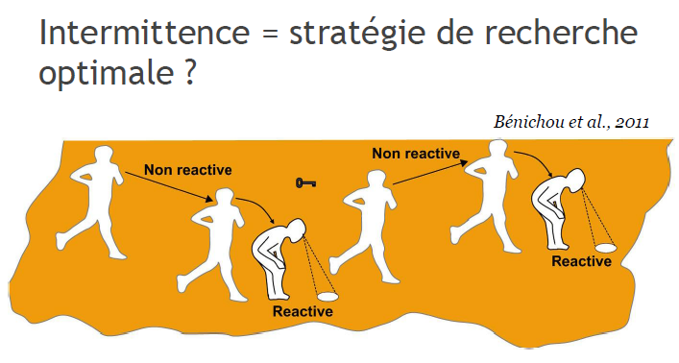
2 -Bioraffinerie: des micro-organismes au bio-fuel
Schéma de principe de recherche d’un cible

Slide 27
3- Revalorisation des déchets organiques en énergie éco-responsable
Mise en œuvre d’un dispositif de valorisation du biogaz en hydrocarbures liquides, adapté aux fermes de petite taille, dans des territoires ruraux isolés.
Analyse de l’impact socio-économique du procédé comparé aux procédés de co-génération
R E D O-E C O R

Slide 28
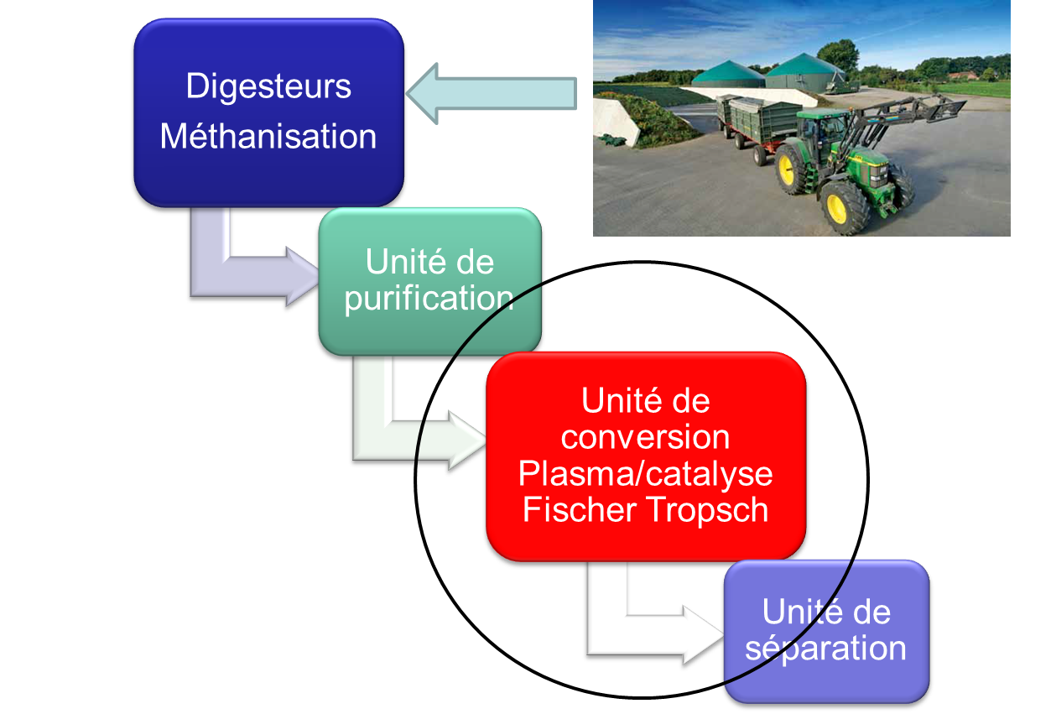
3- Revalorisation des déchets organiques en énergie éco-responsable
H2 -CO
Biodiésel
Bioénergie
Procédé compacte,
Pilotage simple,
Démarrage à froid,
Mise en régime rapide,
Réactif, sélectif,

Slide 29
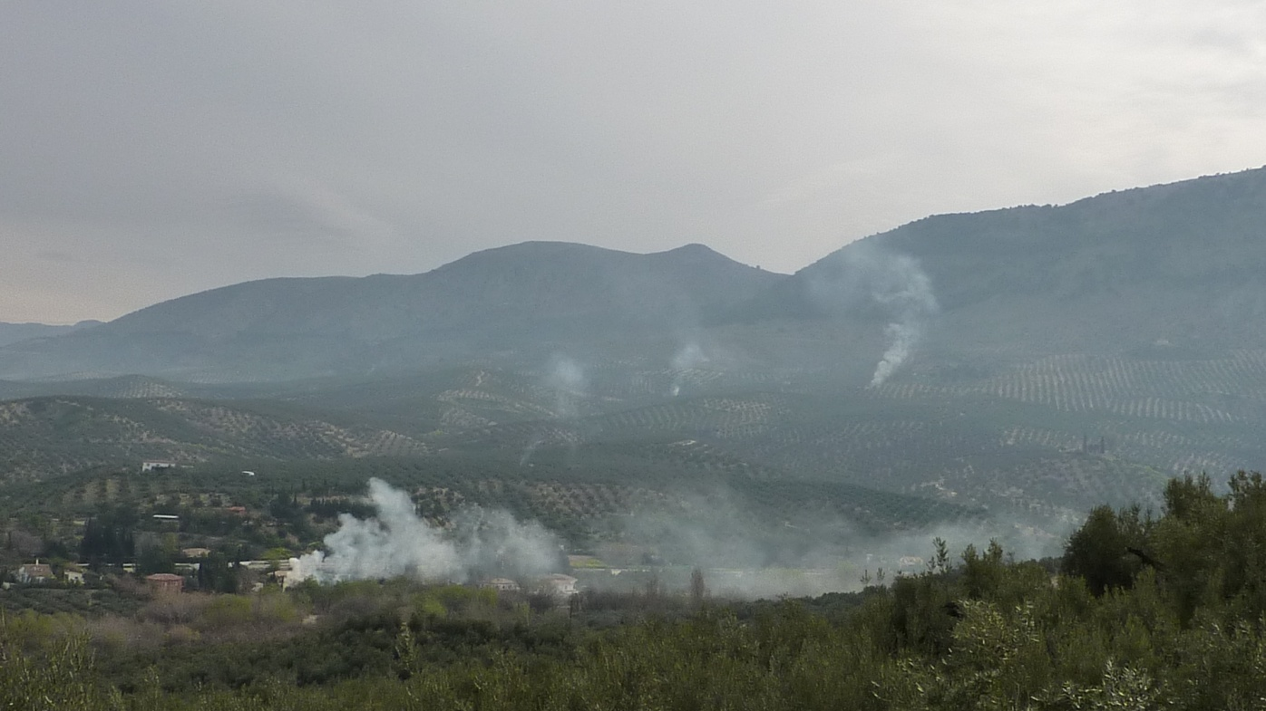
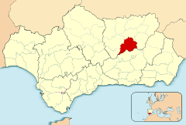
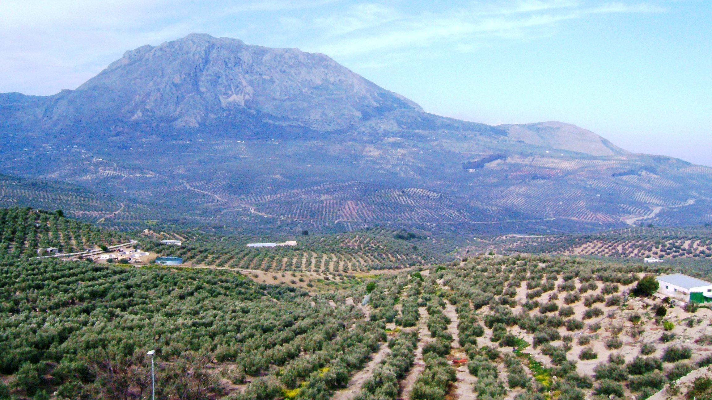
4-Valorisation énergétique de la biomasse vers des territoires oléicoles zéro carbone
OLIZERO
L’association biologistes/ingénieurs chimistes pour une valorisation innovante de la biomasse
Une étude économique, environnementale et sociologique du territoire de recherche
Confronter les innovations envisagées au cadre règlementaire européen
Sierra Magina

Slide 30
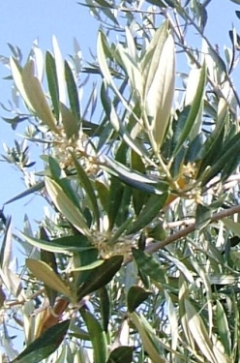
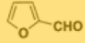
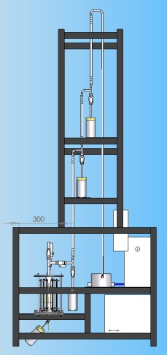
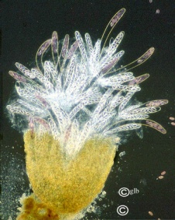

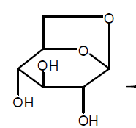
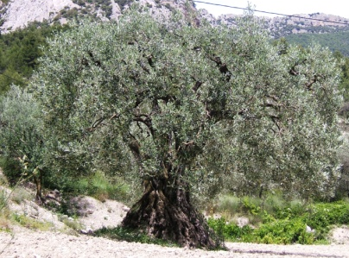

Laboratoire
MOLECULES
D’INTERET
Déchets de taille
Pyrolyse
Champignon
Santé
Furfural
Biohuile
Industrie
Levucosan
Polyphénols: lutte/maladies
Energie

Slide 31
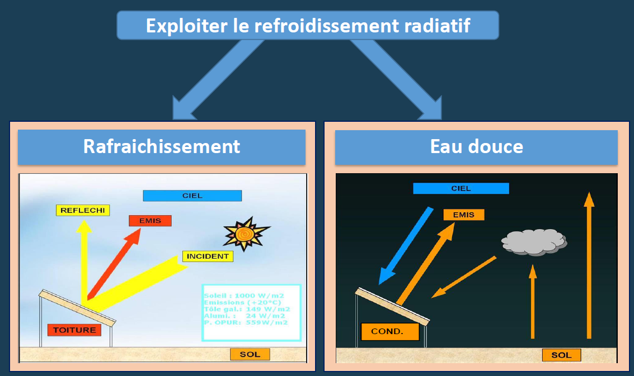
5-Eau douce et climatisation passive par froid radiatif

Slide 32
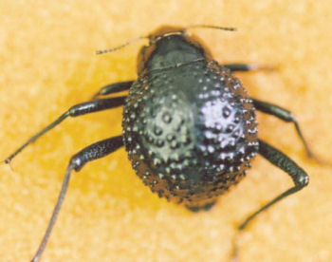
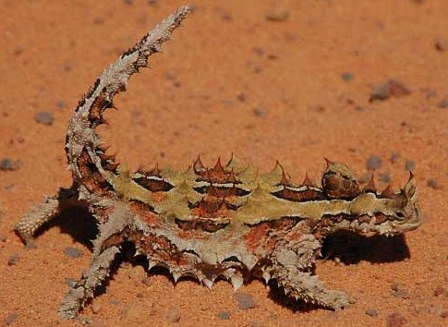
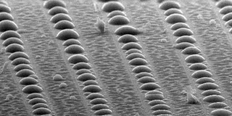

5-Eau douce et climatisation passive par froid radiatif
Développer des surfaces fortement émissives I.R. et collectrice de rosée
Condenseur idéal
  rendements maxi. ∼ 1 L/m²/jour
Augmenter le rendement en explorant :
Matériaux issus du bio-mimétisme
Scarabée
Lezard
Cactus
500 μm
Stenocara gracilipes
Moloch horridus
Opuntia microdasys

Slide 33
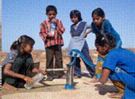
5-Eau douce et climatisation passive par froid radiatif
Aujourd’hui, un habitant sur six dans le monde manque d’eau potable
Implantation dans des Pays émergents et en développement
En partenariat avec l’ONG OPUR
Accès à l’eau pour certaines populations
Développement des condenseurs portatifs
pour les populations nomades
Développement de toitures rafraichissantes et récupératrices d’eau
de grande envergure

Slide 34
6-Demande de l’urbanisation et de la ruralisation en énergie (DUREE)
Enjeux
Modélisation du métabolisme urbain
Nourrir les systèmes urbains métropolitains: enjeux pour les espaces ruraux et l’agriculture liés à la sécurité alimentaire
Objet de recherche transdisciplinaire nécessitant une approche pluridisciplinaire

Slide 35
6-Demande de l’urbanisation et de la ruralisation en énergie (DUREE)
Approche
Analyser la demande enénergie de métropoles internationales ou régionales sur les divers continents.
Focus sur l’aire métropolitaine parisienne et son évolution depuis le XIXe siècle
>>>A partir de ce cas bien documenté, perspective comparatiste inter-métropoles.
Envisager l’insertion des nouvelles formes d’énergie produites au sein des aires métropolitaines

Slide 36
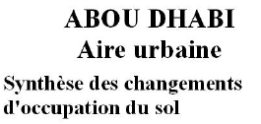
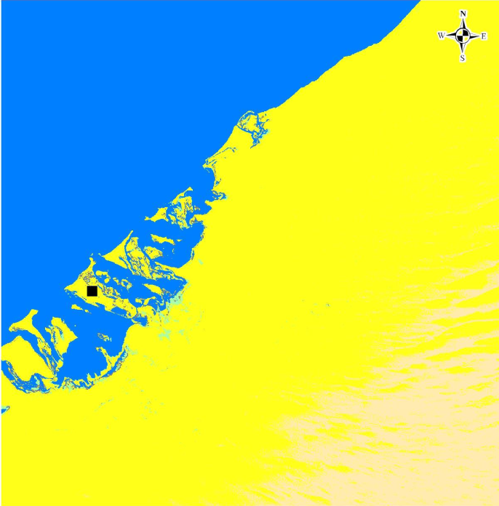
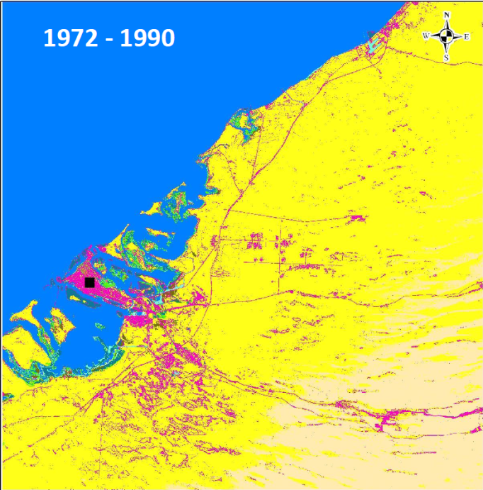
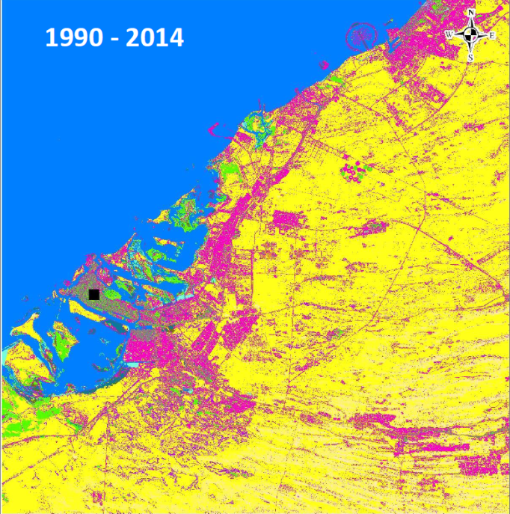
6-Demande de l’urbanisation et de la ruralisation en énergie (DUREE)
1972

Slide 37
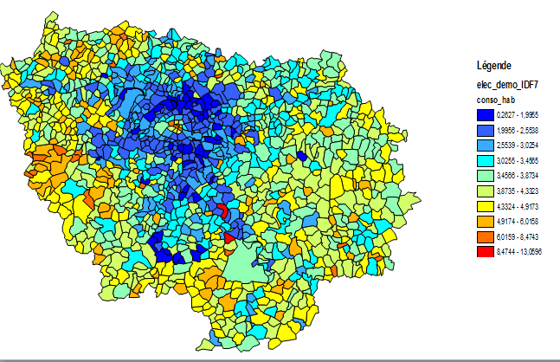
6-Demande de l’urbanisation et de la ruralisation en énergie (DUREE)
Région Ile-de-France - Consommation d’électricité de basse tension rapportée au nombre d’habitants

Slide 38
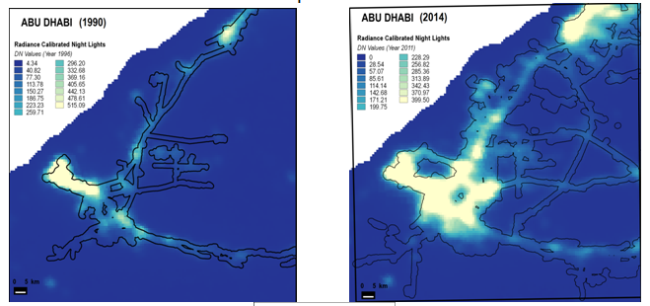
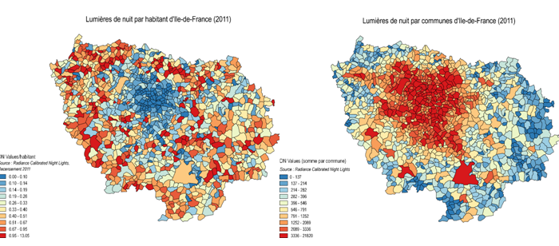
6-Demande de l’urbanisation et de la ruralisation en énergie (DUREE)
Croissance urbaine et extension spatiale des lumières de nuit : le cas d’Abu Dhabi
Croissance urbaine et extension spatiale des lumières de nuit : le cas d’Abu Dhabi
Croissance urbaine et extension spatiale des lumières de nuit : le cas d’Abu Dhabi
Densité de population et lumières de nuit en Ile de France

Slide 39




International
Université de Sao Paulo (Brésil)
Western Universtity (Canada)
Jiao Tong ( Chine)
Université des Sciences et desTechnologies de Hanoï (Vietnam)

Slide 40
Université Sorbonne Paris Cité
Colloque du Programme Interdisciplinaire
Les Energies de Demain
24 mai 2016 , Amphi Buffon- Université Paris Diderot
Campus Paris Rive Gauche
Ce programme met en avant des projets de recherches interdisciplinaires portant sur quelques enjeux vitaux pour mener au mieux la transition énergétique en mettant en œuvre une synergie des contributions des chercheurs venant des secteurs sciences et sciences humaines et sociales, et des industriels du secteur des énergies. Près d’une centaine de chercheurs en provenance de 16 laboratoires rattachés aux établissements de l’Université Sorbonne Paris Cité contribuent à ce programme. Durant ce colloque, nous rappellerons les grands axes du programme et présenterons les avancées des recherches.
Coordinateur : H. Peerhossaini (Paris Diderot) hassan.peerhossaini@univ-paris-diderot.fr

